Slide 1



Slide 2

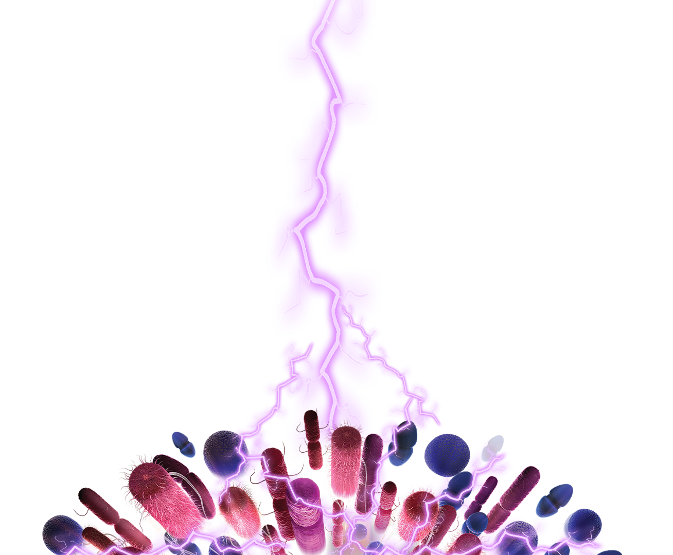
1例重症坏死性胰腺炎诊治

Slide 3

● 病例简介
摘要
1.独特性：重症坏死性胰腺炎、复杂性腹腔感染、肺部感染
2.背景：本例患者罹患重症坏死性胰腺炎伴复杂性腹腔感染，痰液及腹腔引流检出CRAB。经美罗培南联合多黏菌素抗感染治疗，效果欠佳，进展为脓毒性休克。调整为依拉环素后，感染得以有效控制，呼吸、循环功能恢复，遂成功撤

Slide 4
● 患者基础信息
1.人口学信息：性别男、51岁、职工
2.主诉：主诉:腹痛、腹胀17+天,便血1-天于2025年05月17日入院。
3.既往史：既往史:血脂升高1+年,曾服药(不详)。
家族史无特殊,吸烟10+年,每天20支,已戒烟20年,饮酒25+年,每日约150g白酒。

Slide 5
● 入院后检查
1.体格检查：
1.T:36.5℃,P:151次/分,R:31次/分,BP:102/50mmHg,氧饱和度96%;
2.双肺呼吸音粗,双下肺闻及散在湿啰音;
3.腹部膨隆,腹部张力高,有明显压痛;
4.四肢活动无障碍,肢端温暖,轻度水肿。
2.辅助检查：
CT提示肺部感染、消化道出血、急性重症胰腺炎

Slide 6
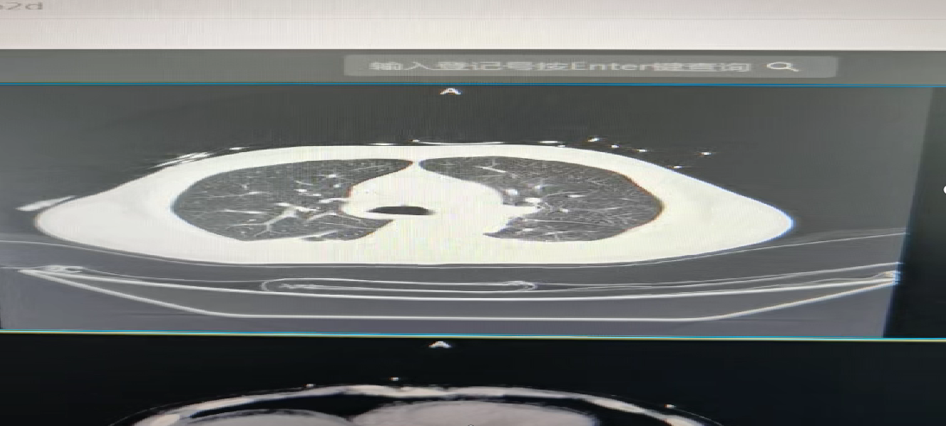

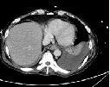
● 入院后检查
3.影像学检查：

Slide 7
● 诊断评估
诊断评估
1.初步诊断：急性重症胰腺炎
急性呼吸窘迫综合征
肺部感染
脓毒血症
升结肠穿孔
2.诊断依据：腹腔引流液培养大肠埃希菌、屎肠球菌、鲍曼
3.鉴别诊断：排除结核等

Slide 8
● 治疗过程
1.药物：5月22日美罗培南0.5gq8h+万古霉素0.5gq6h
6月10日替加环素50mgq12h+多粘菌素B50万Uq8h+左氧氟沙星0.5gqd
6月20日多粘菌素B50万Uq8h+4.5gq12h舒巴坦钠+ 左氧氟沙星0.5gqd
6月24日依拉环素50mgq12h+舒巴坦钠4.5gq12h+ 磺胺甲恶唑5gq12h
2.手术：5月18日胰腺部分切除

Slide 9
● 治疗过程
3.微生物/病理结果：腹腔引流液培养大肠埃希菌、屎肠球菌、鲍曼
4.方案调整：因抗感染治疗效果不佳，升阶梯调整抗生素
5.指标追踪：见图

Slide 10
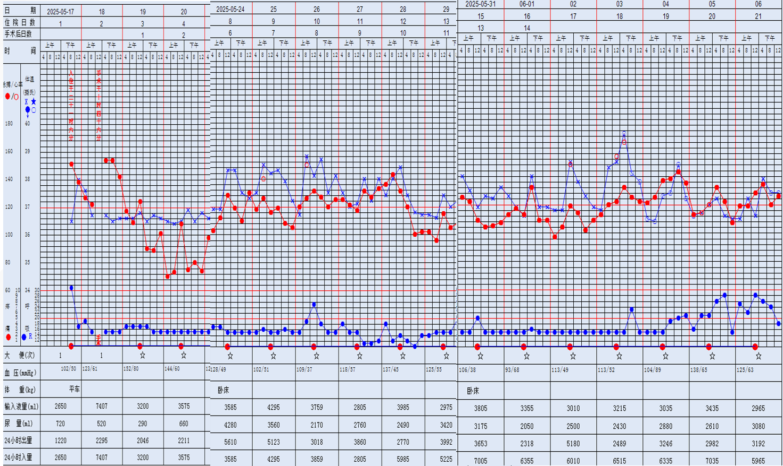
● 治疗过程
3.时间轴记录:(折线图)

Slide 11

● 诊疗体会
1.疗效评价：本例患者通过应用依拉环素实现临床意义上的病原学清除，成功转出ICU
2.局限性：未持续送检病原学、无依拉环素药敏数据
3.结论：强化病原学筛查，积极调整抗生素有助于改善患者预后

Slide 12
感谢观看
敬请指导

